Slide 1
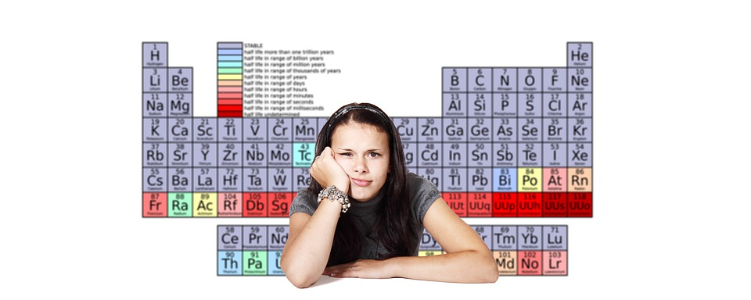
Кристалічний і аморфний
Стани твердих речовин
Буз Світлана Олександрівна
Шполянська загальноосвітня школа І-ІІІ ступенів № 1 Шполянської міської ради об’єднаної територіальної громади Черкаської області, вчитель хімії

Slide 2
І настане час, коли будуть
Знайдені заховані в надрах
Землі багатства каміння
Леонардо да Вінчі
Камінь – див природи і таємниця її
Е. Межелайтіс

Slide 3
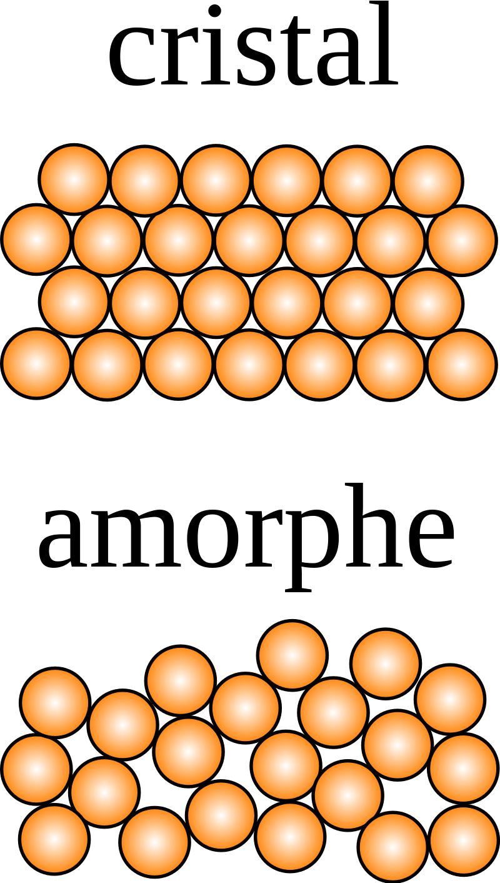
Стани твердих речовин
Кристалічний
Аморфний
.

Slide 4
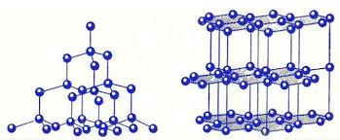
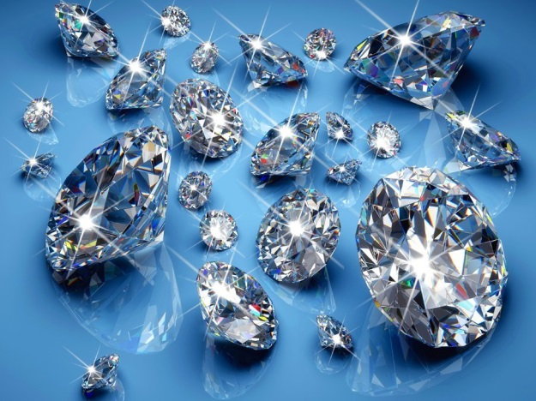
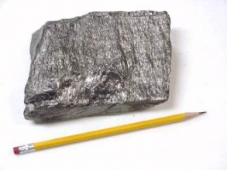
Кристалічні тіла – тверді тіла, у яких спостерігається впорядковане розташування частинок (утворюють кристалічні ґратки).
.

Slide 5
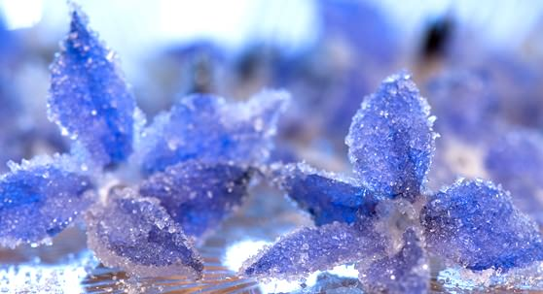
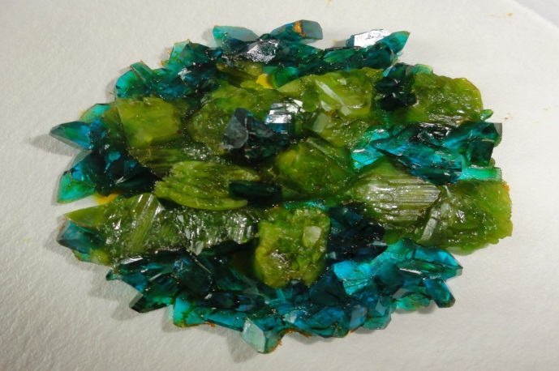
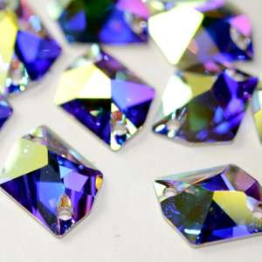
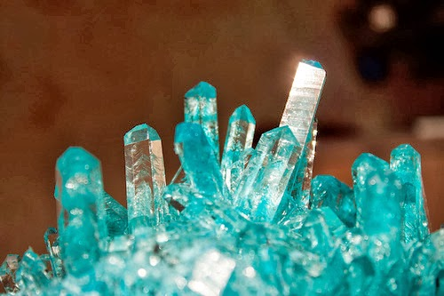
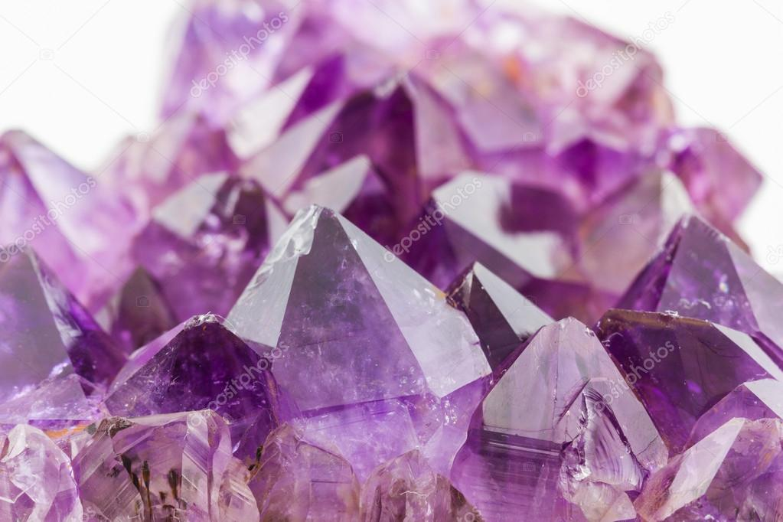
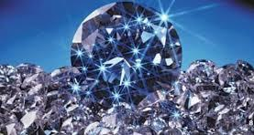
Що таке кристали?
Кристали – це тверді тіла, атоми чи молекули яких, займають певне впорядковане положення в просторі
.

Slide 6
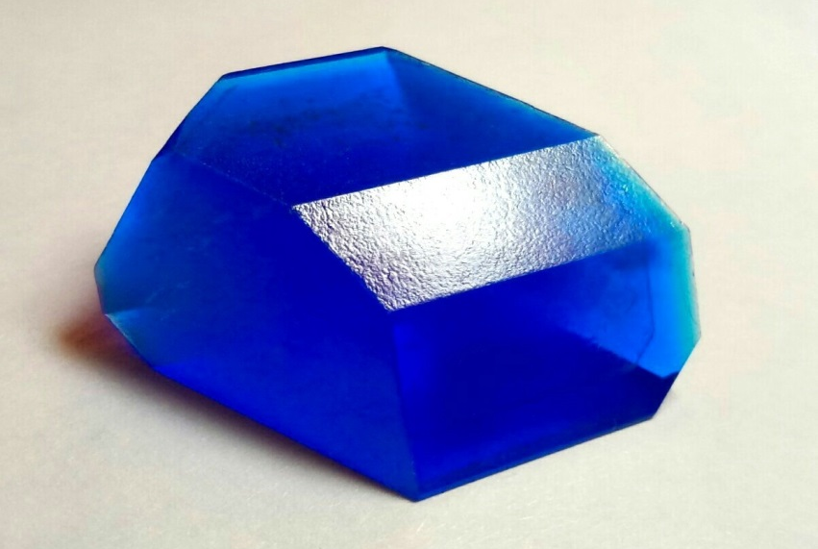
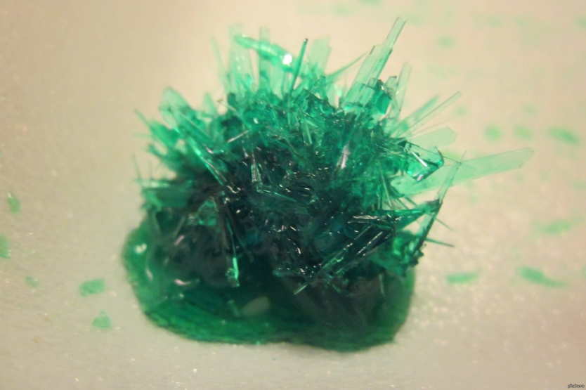
Кристал
Монокристал
Полікристал
Одиночні кристали, що мають макроскопічні упорядковані кристалічні гратки
Це тверде тіло, яке являє собою сукупність хаотично орієнтованих монокристалів, що зрослися між собою
.

Slide 7
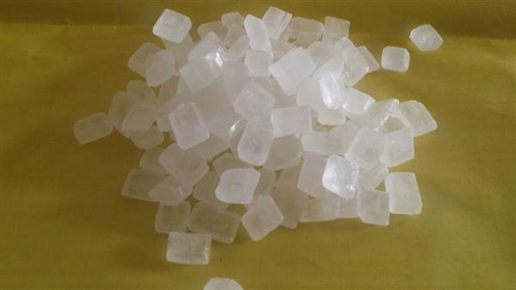
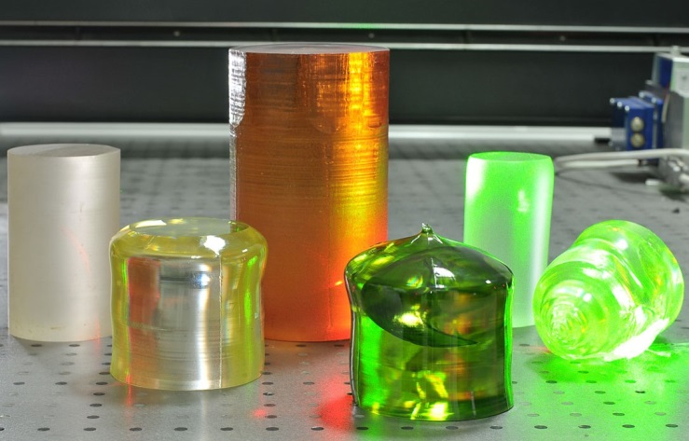
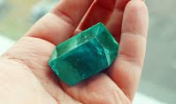
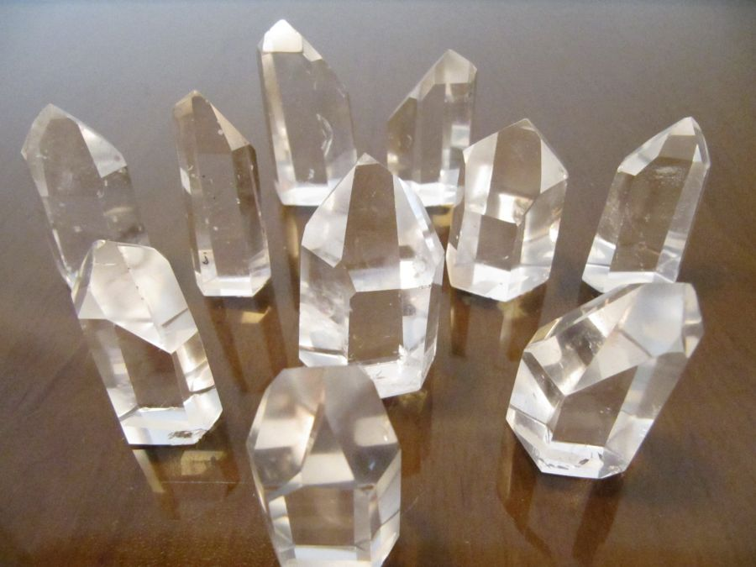
Властивості монокристалів
Геометрична форма правильна
Анізотропія
Постійна температура плавлення
.

Slide 8
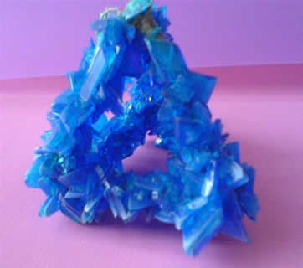
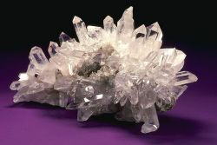
Властивості полікристалів
Геометрична форма неправильна
Ізотропія
Постійна температура плавлення
.

Slide 9
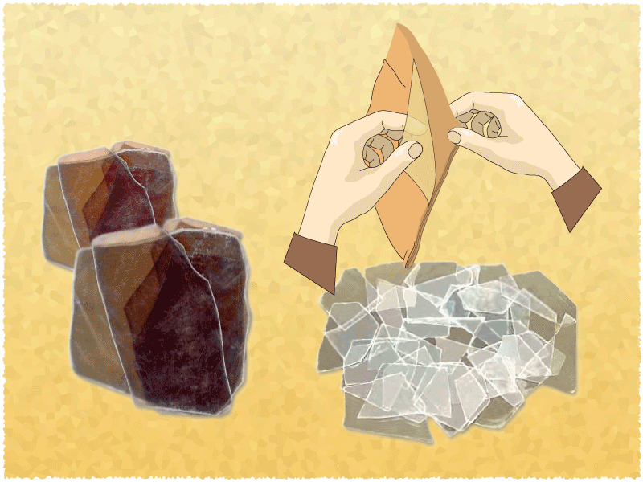
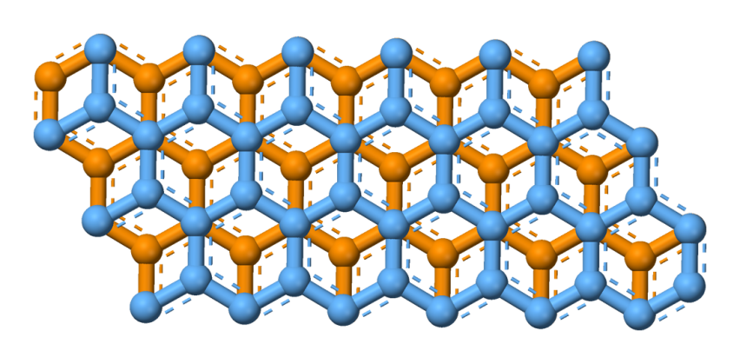
Анізотропія
Ізотропія
Анізотропія – залежність фізичних властивостей від напрямку всередині кристалу
Ізотропія – однаковість фізичних властивостей у всих напрямках
.
Різна механічна міцність слюди
Ізотропний вуглець

Slide 10

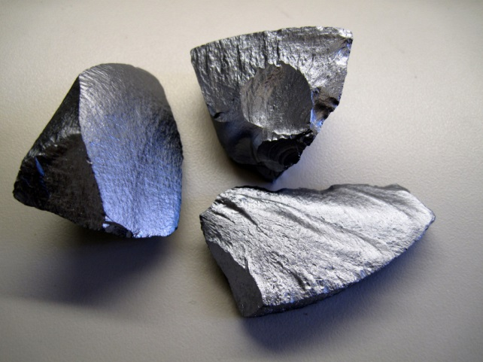
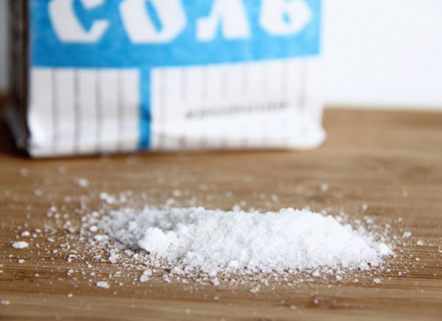
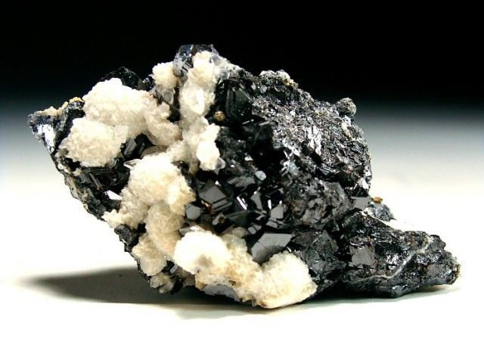
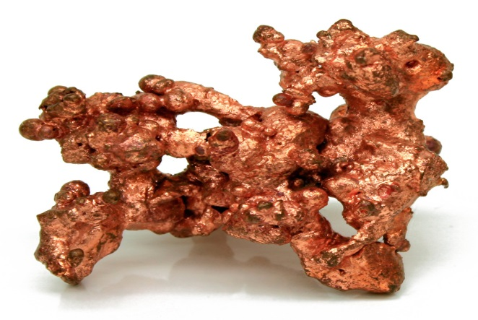
Приклади кристалічних речовин
Алмаз
Кремній
Сіль
.
Цинкова обманка
Мідь

Slide 11
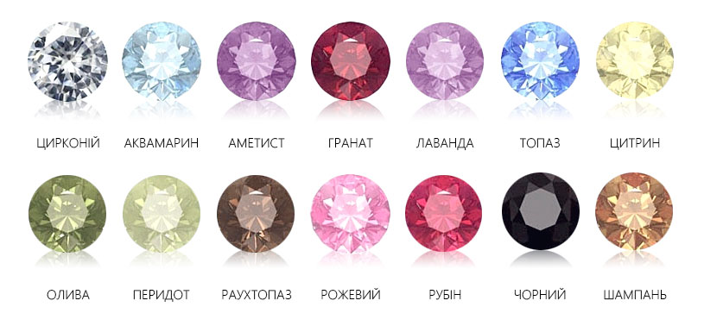
Фіаніти - синтетичні монокристали
Метал | Колір
Церій | жовтий
 | помаранчевий
 | червоний
Хром | зелений
Неодим | пурпурний
Ербій | рожевий
Титан | золотисто-коричневий
Широко використовуються в ювелірній справі як синтетична імітація дорогоцінного каміння.
.

Slide 12
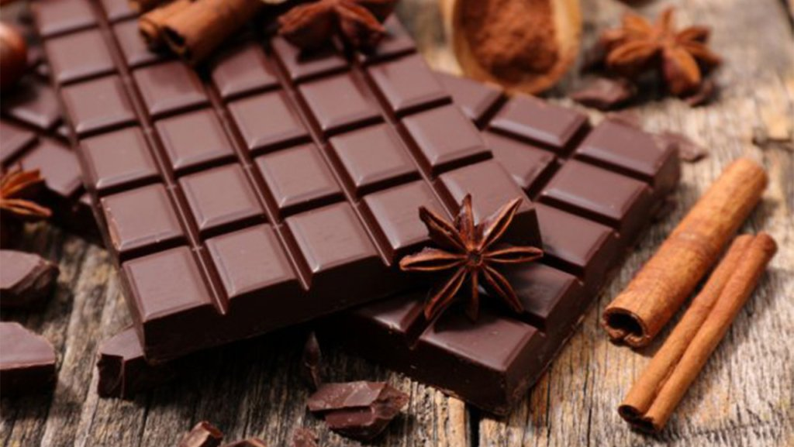
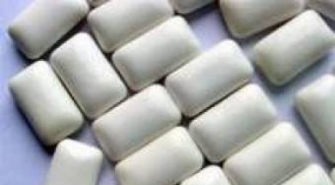
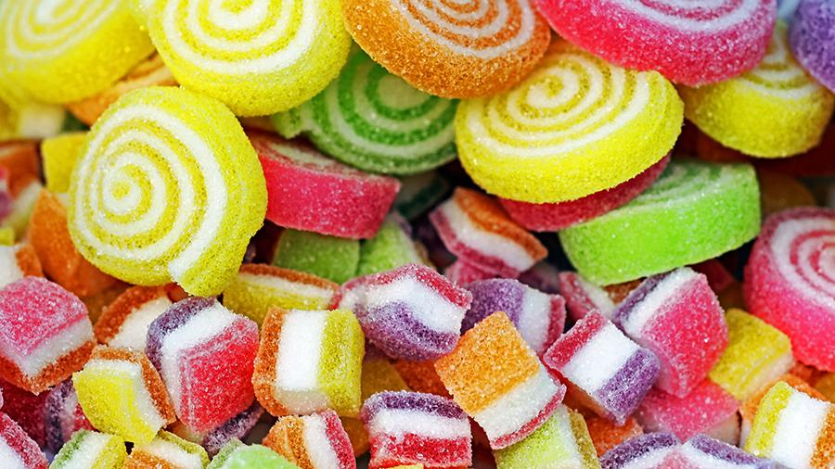
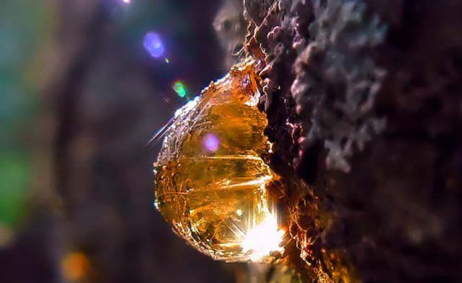
Аморфні тіла – тіла , що частинки яких не утворюють кристалічні ґратки і в цілому розташовані безладно.
.

Slide 13
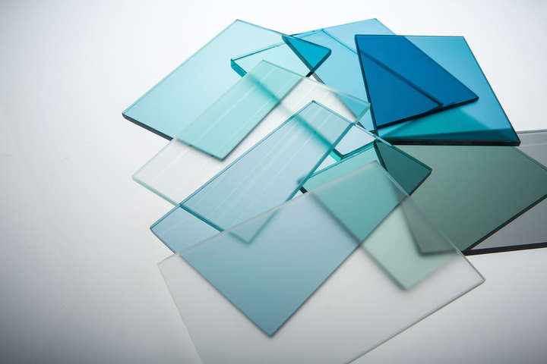
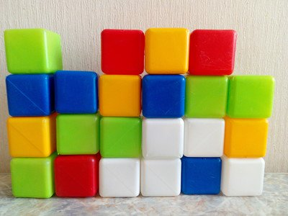
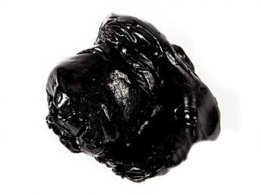
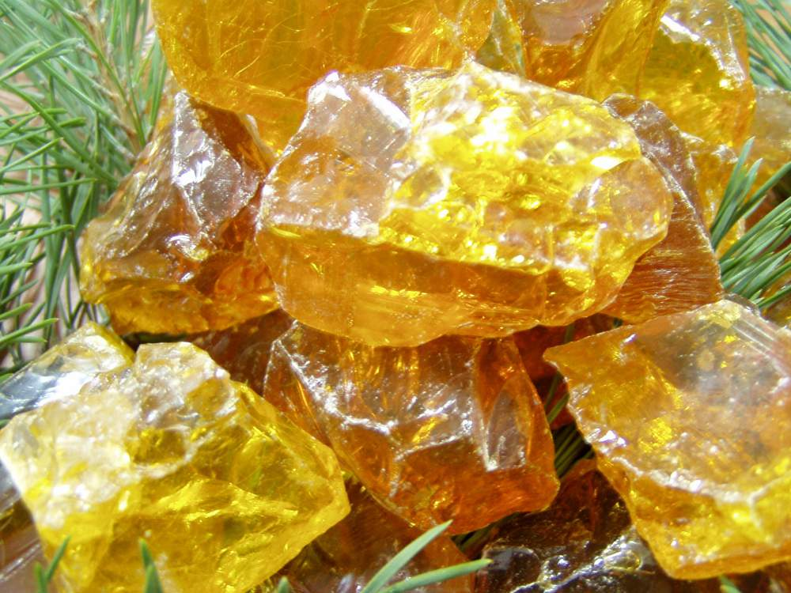
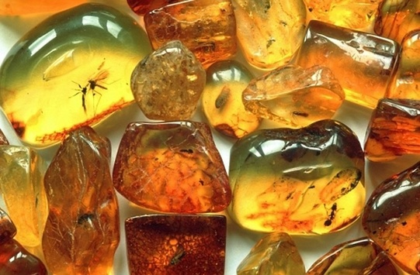
Приклади аморфних речовин
Скло
Пластмаса
Смола
.
Каніфоль
Бурштин

Slide 14
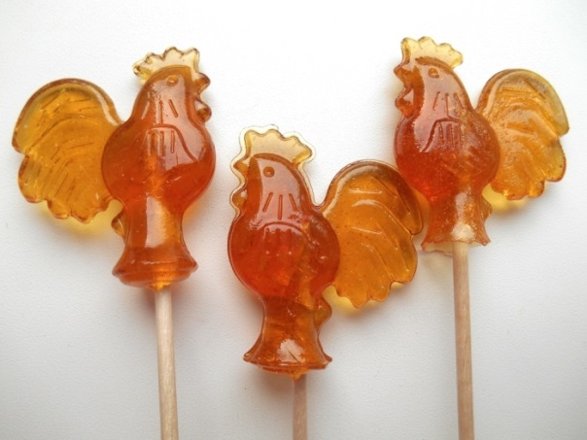
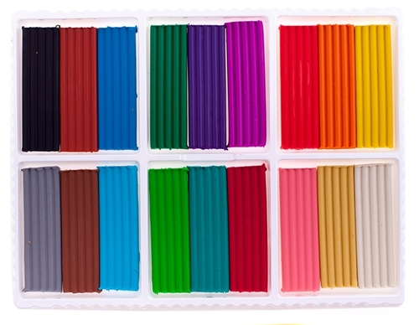

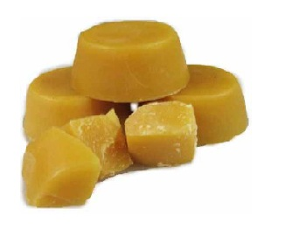
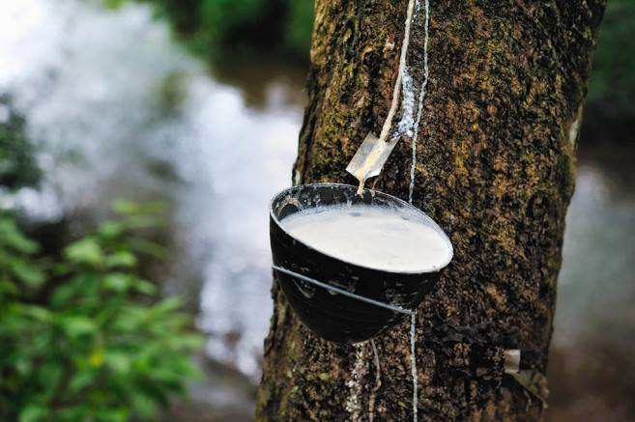
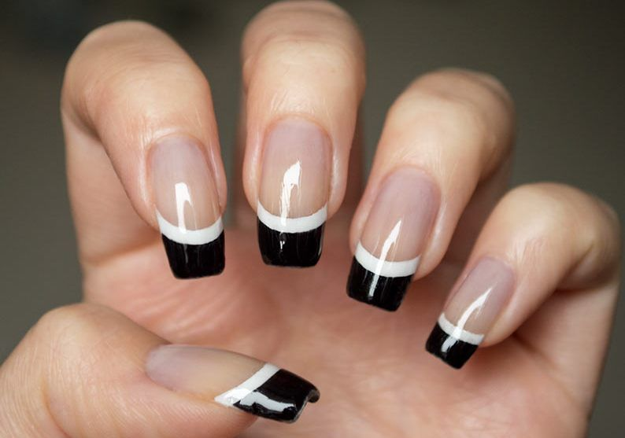
Приклади аморфних речовин
Цукровий льодяник
Пластилін
Стеаринова свічка
.
Парафін
Каучук
Застиглий лак

Slide 15
Різниця між аморфними і кристалічними
твердими речовинами
Зовнішні ознаки
Аморфні тверді речовини
Кристалічні тверді речовини
Тверде тіло, має форму, але із часом кристалізується (помутніння скла). У разі руйнування утворюють уламки неправильної форми. Зазвичай з нерівною поверхнею країв сколу.
Тверде тіло, зберігає форму і об’єм, плоскі грані, незмінність кутів між ними, симетрія. У разі руйнування кристалічної речовини кристали розпадаються на окрему шматочки , кожен з яких зберігає хоча б частково форму початкового кристалу.
.

Slide 16
Різниця між аморфними і кристалічними
твердими речовинами
Геометрія (структура)
Аморфні тверді речовини
Кристалічні тверді речовини
Не мають впорядкованої структури; їм бракує будь-якого малюнка або розташування атомів або іонів або будь-якої геометричної форми.
Мають певну і правильну геометрію завдяки впорядкованому розташуванню атомів або іонів.
.

Slide 17
Різниця між аморфними і кристалічними
твердими речовинами
Відношення до нагрівання
Аморфні тверді речовини
Кристалічні тверді речовини
Не мають постійної температури плавлення.При нагріванні вони розм'якають перетворюючись на в'язку рідину. Текучість. В’язкість.
Постійна температуру плавлення
.

Slide 18
Різниця між аморфними і кристалічними
твердими речовинами
Анізотропія та ізотропія
Аморфні тверді речовини
Кристалічні тверді речовини
Є ізотропними через наявність однакових фізичних властивостей у всіх напрямках.
Є анізотропними і, внаслідок чого, їх фізичні властивості різні в різних напрямках.
.

Slide 19
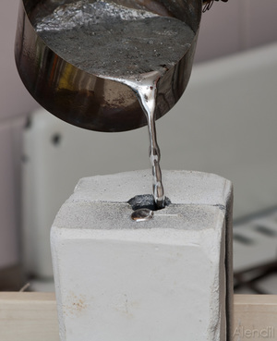
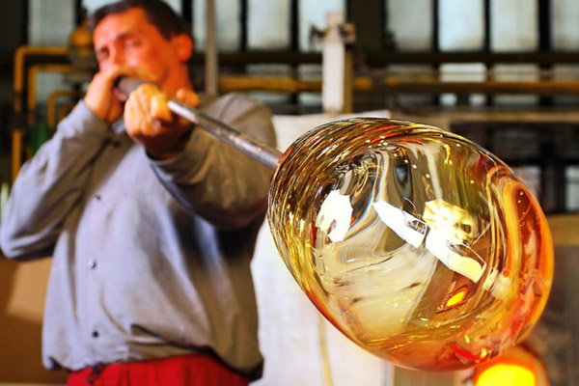
Питання від юного хіміка
Олово легко розплавити. Чому ж не можна видувати з нього ви­роби, як це роблять зі скла?

Slide 20
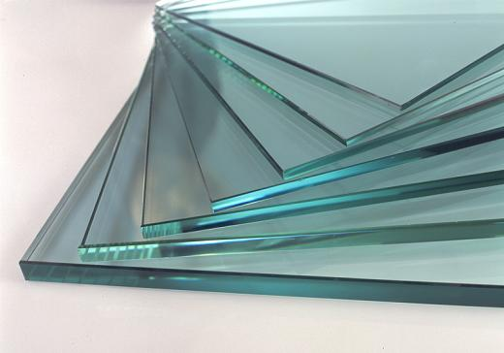
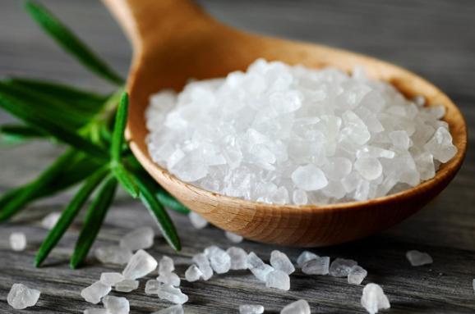
Питання від юного хіміка
Як показати, що скло — тіло аморфне, а кухонна сіль — тіло кристалічне?

Slide 21
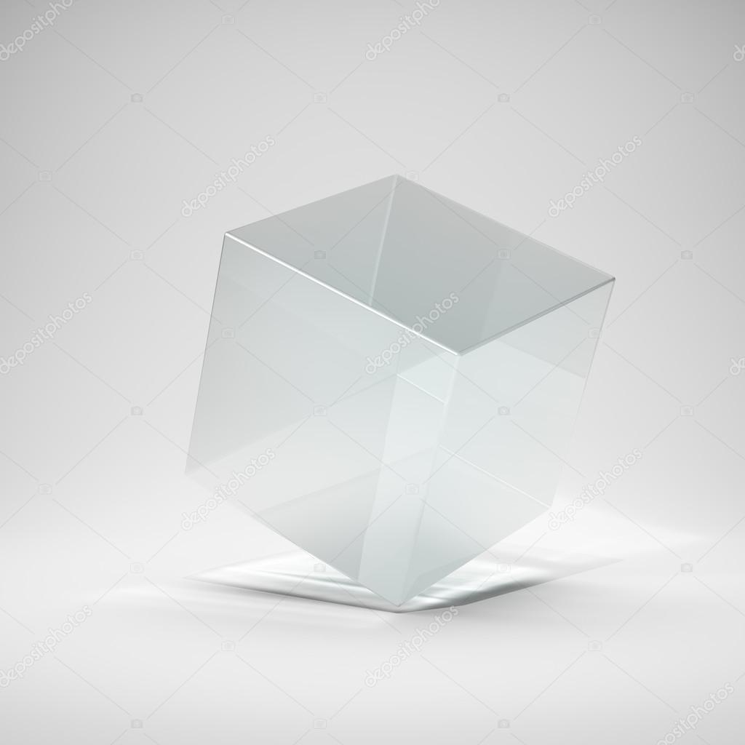
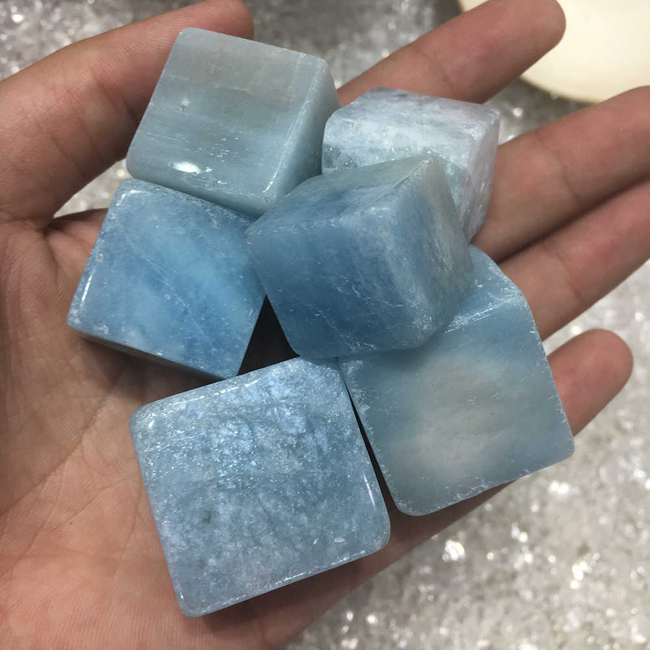
Питання від юного хіміка
Два кубика — один з віконного скла, другий з монокристалу квар­цу — опущені в гарячу воду. Чи збережуть вони свою форму?

Slide 22
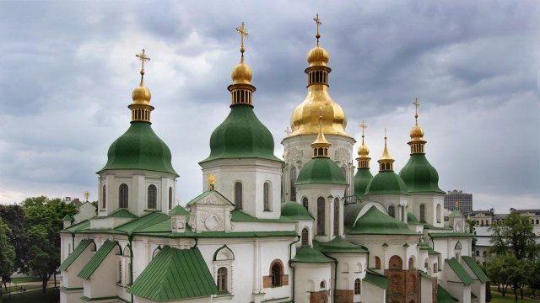
Питання від юного хіміка
Чому шибки у старовинних соборах, які простояли понад сто років, виявляються товщі внизу, ніж вгорі?

Slide 23
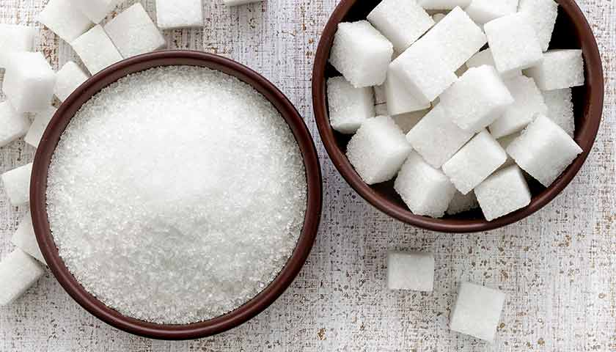
Питання від юного хіміка
Яка різниця в будові крупинки цукрового піску і кубика цукру-рафінаду?

Slide 24

Список використаних джерел:
Інтернет- ресурси:
https://studopedia.com.ua/1_42943_amorfniy-ta-kristalichniy-stan-tverdoi-rechovini.html
http://physic.cx.ua/kristalichni-ta-amorfni-tila/
http://dn.khnu.km.ua/dn/k_default.aspx?M=k0439&T=03_2&lng=1&st=0
https://uk.wikipedia.org/wiki/%D0%90%D0%BC%D0%BE%D1%80%D1%84%D0%BD%D1%96_%D1%80%D0%B5%D1%87%D0%BE%D0%B2%D0%B8%D0%BD%D0%B8
https://uk.strephonsays.com/difference-between-amorphous-and-crystalline-solids

